Slide 1
Gastroenterologi i primärvården
Kenan Cejvan
Mag- och tarmmottagning Västerås

Slide 2
Gastroenteriologi i Västerås - hur är vi organiserade
Medicinkliniken Västerås
  Mag- och tarmmottagningen med dagvården
  Avdelning BMT(R)
Kirurgkliniken
  Endoskopienheten

Slide 3
Vad vi gör
skopier, mottagning, avdelning
bedömning av coloskopiremisser (utom startad SVF)
kapselenteroskopi

Slide 4
Vad är IBS?
irritabel tarm
vanlig (funktionell) mag-tarm sjukdom
a disorder of gut-brain interaction

Slide 5
Vem drabbas?
prevalens 11% (10-20%)
oftare kvinnor
sänkt livskvalitet
kostnader för samhället
rätt vårdnivå

Slide 6
Orsaker
avvikande tarmmotilitet
visceral hypersensitivitet
störd kommunikation mellan hjärna och tarm
multifaktoriell patogenes
genetiska och immunologiska faktorer, tarmflora, enteroendokrina systemet, gastroenterit

Slide 8
Symtom
buksmärta i kombination med avföringsrubbning
symtomen fluktuerar
ofta värre vid matintag
varierande lokalisation
känsla av ofullständig tarmtömning
brådskande behov av att gå på toaletten
slem i avföringen
behov av att krysta vid tarmtömning
uppblåsthet
overlap med andra DGBI
extraintestinala symtom och andra somatiska syndrom
psykiska symtom (ångest och depression) vanligare bland de patienter som har mest besvär

Slide 10
Utredning och diagnostik

Slide 13
Anamnes
öppna frågor och aktivt lyssnande
Bristolskala
alarmsymtom?
hereditet CRC, IBD?
multipla extraintestinala symtom stödjer IBS-diagnos

Slide 16
Status
somatisk undersökning - alltid!
ibland smärta vid bukpalpation och synlig bukdistension
rektoskopi vid diarré eller anamnes på rektal blödning

Slide 17
Provtagning
CRP (eller SR)
blodstatus
TTG-IgA
kalprotektin vid diarrédominans
ej f-Hb rutinmässigt!
ej screening för födoämnesallergi
laktosintolerans bedöms anamnestiskt

Slide 18
Övriga undersökningar
koloskopi om:
högt kalprotektin (IBD)
över 50 år + vattniga diarréer och/eller IBS-D (mikroskopisk kolit)
alarmsymtom, avvikande status eller prover
stark hereditet för CRC
provbehandling med gallsaltsbindare eller gallsaltsmalabsorption-test vid diarrédominans efter att annan patologi har uteslutits
SVF för CRC och ovarial cancer - utmaning vid IBS

Slide 19
Behandling
majoriteten i primärvården
personcentrerad vård och goda patient–läkarrelationer
bedömning hos gastroenterolog vid:
diagnostiska svårigheter
svårlindrade symtom
behov av sjukskrivning
behandlingen baseras på vilka symtom som dominerar och deras svårighetsgrad
regelbunden uppföljning och läkarkontinuitet

Slide 21
Nivå1 - lindriga symtom
tydligt förmedlad IBS-diagnos viktigast
muntlig information
informationsbroschyr
IBS-skola
kostbehandling
lösliga fibrer
probiotika
begränsning av mängden svår- eller icke absorberbara kolhydrater (låg-FODMAP-diet)
dietist
stress och psykosociala faktorer
fysisk aktivitet

Slide 23
Nivå 2 - måttliga symtom
Psykologisk behandling (KBT, dynamisk psykoterapi, hypnoterapi, avslappning, mindfulness)
IBS-D
loperamid
gallsaltsbindare
IBS-C
bulkmedel:
ispaghulaskal (Vi-Siblin, Lunelax)
sterkuliagummi (Inolaxol)
osmotiska laxermedel:
makrogol (Forlax, Movicol)
laktulos
linaklotid (Constella)
prukaloprid (Resolor)
vid buksmärta spasmolytika
hyoscyamin (Egazil)
papaverin
pepparmyntolja (receptfritt)
dimetikon
Iberogast

Slide 24
Nivå 3 - svåra symtom
neuromodulerande läkemedel (antidepressiva)
motiverade patienter med långvariga och svåra buksmärtor som inte svarar på annan behandling
TCA (vid diarré)
SSRI (vid förstoppning)
SNRI
ofta ett flertal somatiska och psykosociala problem - multidisciplinärt omhändertagande där primärvården har en viktig sammanhållande roll

Slide 27
Online utbildningsmaterial
Svensk Gastroenterologisk Förening | Informationsmaterial - Luminal gastroenterologi - Svensk Gastroenterologisk Förening
Irritable bowel syndrome | UEG - United European Gastroenterology

Slide 28


Slide 29
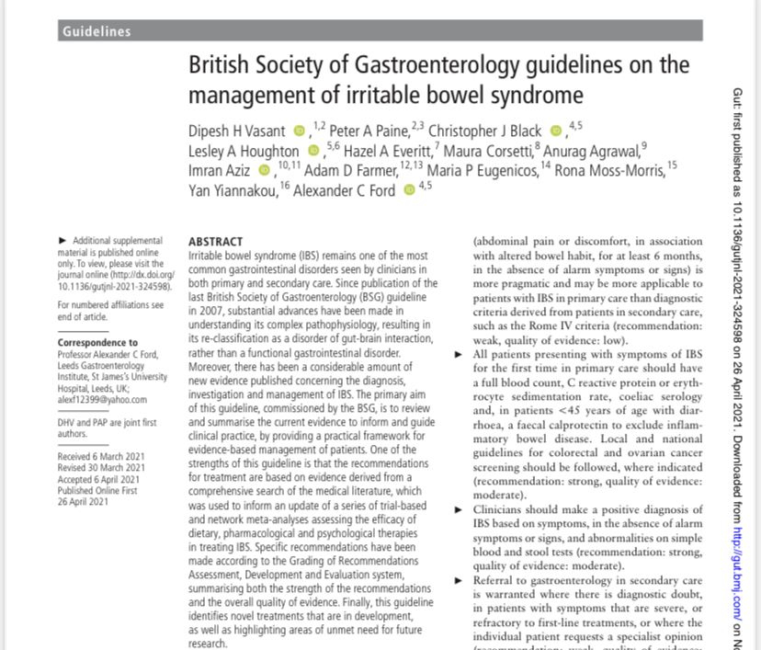

Slide 30
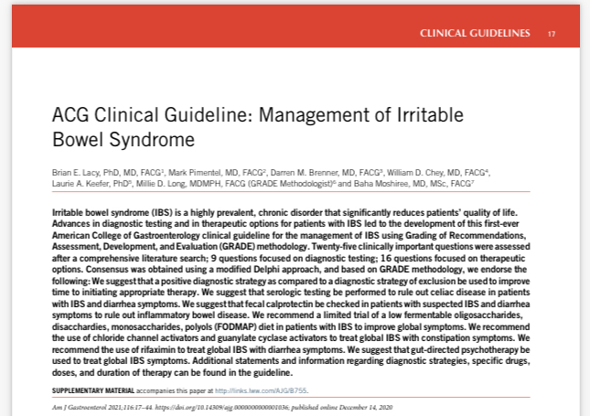

Slide 31
Dyspepsi
Nationell riktlinje 2019 (SGF+SFAM)
Sammanfattande begrepp för symtom (uppkördhet efter maten, tidig mättnadskänsla, smärta eller brännande känsla lokaliserad till övre maggropen) som antas ha sitt ursprung i magsäcken eller tolvfingertarmen
Outredd dyspepsi: Symtomkluster som en patient presenterar vid första läkarbesöket.
Funktionell dyspepsi: Diagnos efter en gastroskopi (och eventuella övriga undersökningar) som inte visar någon organisk sjukdom.
Alarmsymtom: Avvikande fynd i anamnes, status och/eller laboratorieprover (t.ex. anemi, ockult blod i avföringen, ikterus, resistens i buken, ofrivillig viktnedgång, aptitlöshet, smärta som strålar ut mot ryggen, sväljningsbesvär).

Slide 32
Funktionell dyspepsi enligt Rom IV kriterier
Epigastric pain syndrome = EPS
  Värk/smärta i epigastriet
  Brinnande/svidande smärta i epigastriet
Postprandial distress syndrome = PDS
  Fyllnadskänsla efter måltid
  Tidig mättnadskänsla

Slide 33
Nyckelbudskap handläggning outredd dyspepsi
Om debut >50 års ålder – alltid gastroskopi
Om < 50 års ålder och alarmsymtom – gastroskopi
Om < 50 års ålder och inga alarmsymtom – ”Test and treat” och inte gastroskopi
Patient som efter gastroskopi fått diagnosen funktionell dyspepsi samt symtom som påtagligt påverkar livskvalitet och där man påvisat en pågående H. pylori infektion bör erbjudas eradikering efter individuell bedömning.

Slide 34
Laboratorieanalyser
Helicobacter pylori
  Indirekta test – utan gastroskop
    F-Hp
    UBT
  Direkta test – via gastroskop
    RUT (snabbtest)
    Histologi
    Odling
Övriga laboratorieanalyser
    Blodstatus (Hb) alltid
    TTG-IgA
    CRP/SR
    Leverprover

Slide 35
Behandling
Livsstil
  Rökning, alkohol – svag evidens
PPI
  Utvärdering efter 2 v
Eradikering av H. pylori infektion
  NNT=14, utvärdering
TCA vid EPS (ej vid PDS)
  Prokinetika - ingen effekt
Förklaringsmodell
  Läkaren måste lämna en bra förklaringsmodell, och försöka göra en ”otrygg symtomatiker trygg” (”reassurance”) eftersom tillståndet ofta är mer eller mindre kroniskt

Slide 36
Eradikering av H. pylori infektion
Förstagångseradikering
  PPI x 2 + amoxicillin 1 g x 2 + klaritromycin 500 mg x 2 i 1 v
  Vid Pc-allergi: PPI x 2 + metronidazol 400-500 mg x 2 + klaritromycin 500 mg x 2 i 1 v
  Uppföljning: F-Hp tidigast 4 v efter avslutad kur (och helst 2 v efter avslutad PPI).
  Om eradikeringen lyckats men patienten har kvarstående symtom, kan behandling med PPI fortsätta och följas upp som beskrivs vid Funktionell dyspepsi
Andra linjens eradikering om patienten fortfarande är infekterad med H.pylori vid kontroll
  PPI x 2 + amoxicillin 1 g x 2 + metronidazol 400-500 mg x 2 i 2 v
  Vid Pc-allergi: PPI x 2 + doxycyklin 100 mg 1x2 + metronidazol 400-500 mg x 2 i 2 v

Slide 37
Eradikering av H. pylori – forts.
Kvarstående inf. el. symtom efter 2 behandlingar – gastroskopi + px, odling och resistensbestämning (undantag, se nästa punkt)
Dg. FD efter gastroskopi + inf. (när man beslutat om behandling) behandla högst 2 ggr enl. TaT.
  Om pat fått 2 er-kurer och sedan efter en gastroskopi diagnosen Hp+ FD kvarstår, behandla 1 gång enligt resistensbestämning, men sedan inte testa för utfallet
  Projektgruppen bedömer det som orimligt att ge mer än tre behandlingsförsök på en patient som fått diagnosen funktionell dyspepsi och av pedagogiska skäl är det då onödigt testa. Detta måste förklaras för patienten. Om eradikeringen lyckats men patienten har kvarstående symtom, behandlas patienten som vid FD

Slide 38
Celiaki
Nationellt vårdprogram för celiaki 2020 (SPGHN, SGF, SFAM)

Slide 39
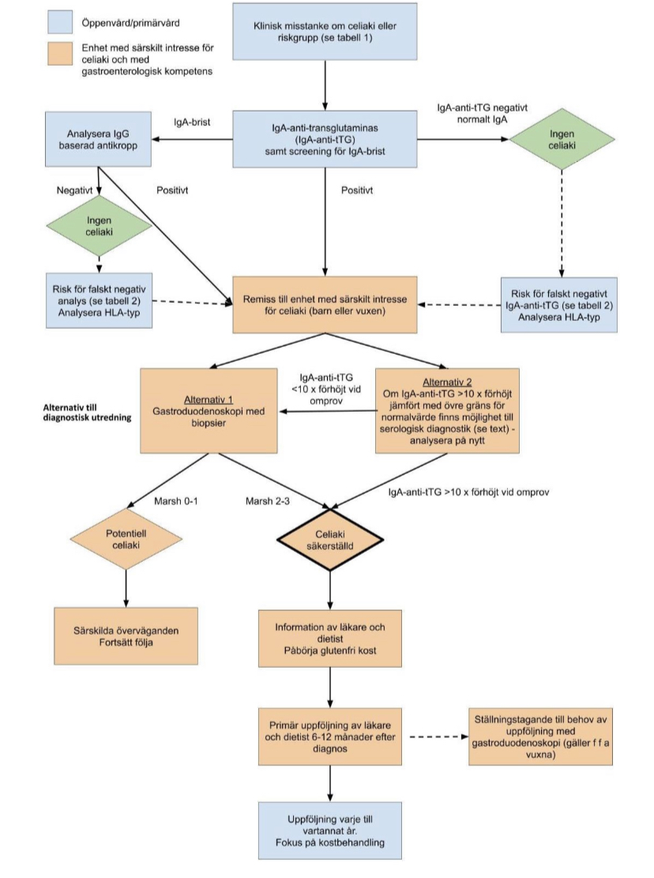

Slide 40
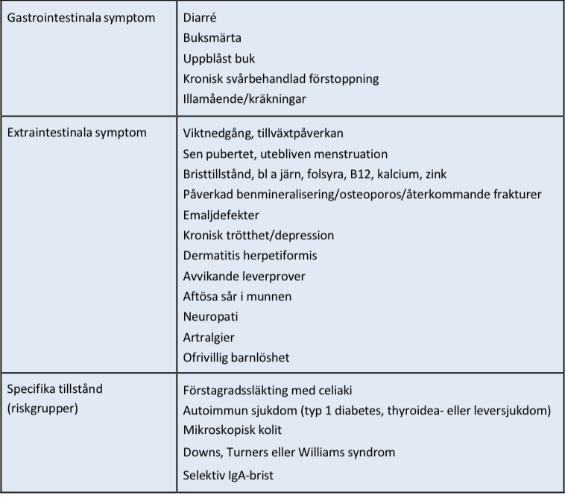
Symtom, manifestationer och tillstånd som inger misstanke om celiaki

Slide 41
Serologiska markörer
(anti) TTG-IgA (sensitivitet och specificitet > 90%)
  Om förhöjt – remiss till oss (el. Barnklin)
  x 10 x 2 – dg utan px
(anti) TTG-IgG (lägre sensitivitet)

Slide 42
Orsaker till falskt negativt tTG-IgA
Barn < 2 år med tydliga symtom (framförallt relaterade till malabsorption)
Selektiv IgA-brist
Glutenfri eller delvis glutenfri kost vid provtagning
Immunosuppressiv behandling

Slide 43
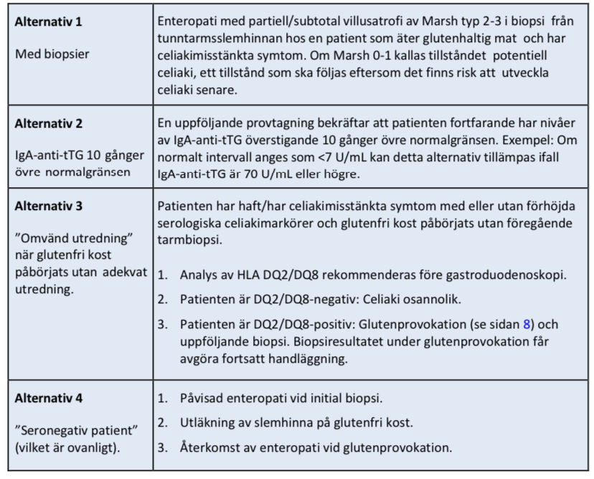
Diagnostiska kriterier för celiaki

Slide 44
Uppföljning
Vuxna med celiaki kan efter den initiala uppföljningen följas via primärvården, under förutsättning att det finns tillgång till dietist
Provtagningen för tTG rekommenderas vid symtom
Provtagningen avseende associerade sjukdomar görs efter bedömning, t ex blodstatus, järnstatus, folat, B12, TSH, p-glukos, leverprover och analys av PTH
Hos personer över 55 års ålder eller som har andra riskfaktorer för osteoporos kan bentäthetsmätning övervägas.

Slide 45
Leversjukdomar
Hur utreda patient med förhöjda leverprover?
Anamnes (alkohol, läkemedel, kosttillskott)
Status (ascites, spider naevi)
Prover
Hepatit block (vid påvisad virushepatit remiss till Infektionkliniken)
Järnstatus (s-Fe, TIBC), ferritin (hemokromatos?)
S-proteinelfores - grovt sett talar höjning av
IgA för alkohol
IgG för autoimmun hepatit (AIH)
IgM för PBC
Alfa-1- antitrypsinbrist ovanlig orsak till cirros
Autoantikroppar
AMA (PBC?)
SMA (AIH?)
tTg-IgA (celiaki?)
PK, albumin, bilirubin (leverfunktionsparametrar)
blodstatus (anemi, makrocytos och trombocytopeni vid cirros)
Ultraljud
I första hand vid ALP-stegring.

Slide 46
Leversjukdomar forts.
Om proverna inte ger någon vägledning o patienten överviktig - fettleversjukdom
Livsstilsråd, ingen specifik behandling finns.
Se Nationell riktlinje (2020) - Utredning och handläggning av fettleversjukdom
Hur kontrollera?
Om transaminaser <5, omkontroll inom 3 månader. Om stabilt, kontroll 1-2 ggr årligen.
Till gastroenterolog om:
positiva autoantikroppar
misstanke om levercirros (högt PK, lågt albumin, trombocytopeni, spider naevi, ascites, ultraljud som vid cirros)

Slide 47
Nationella riktlinjer för utredning av patologiska leverprover
SGF 2012
svårnavigerat

Slide 48
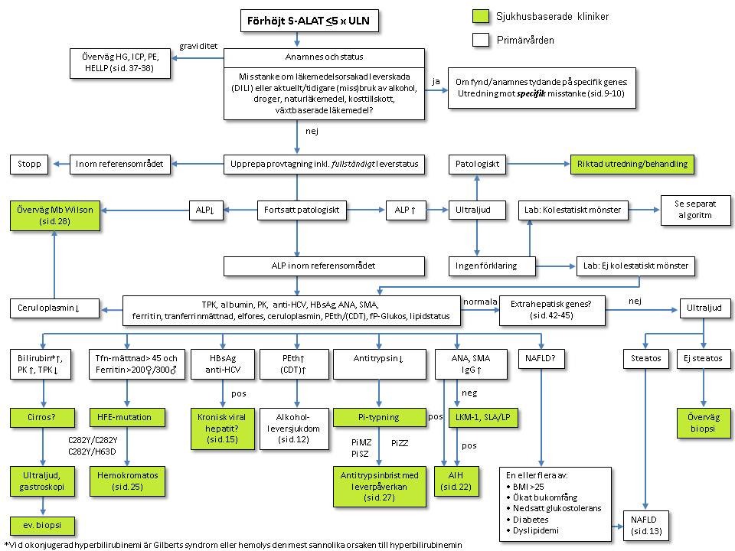

Slide 49
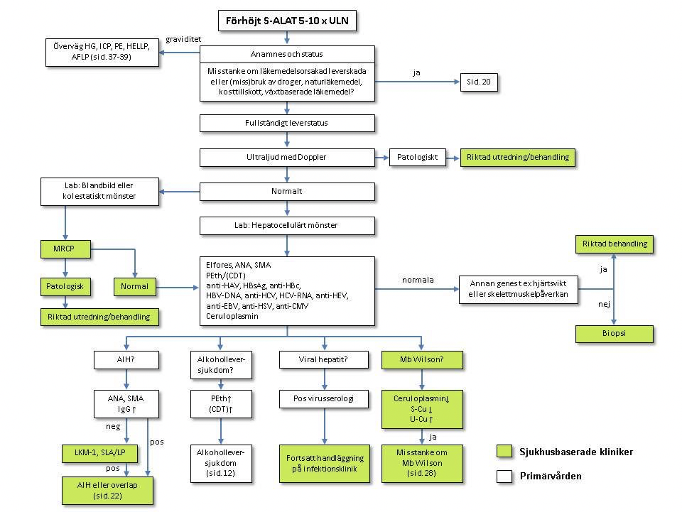

Slide 50
